Slide 1

MPP
학점 알리미
2015104194 컴퓨터공학과 이규호
Notes:
안녕하세요 컴공 15학번 이규호입니다. 바로 발표 시작하겠습니다.

Slide 2
CONTENTS
1. 프로젝트 배경/필요성
3. 구현 방법
5. 시연
4. 한계점 및 향후 계획
6. Q&A
2. 프로젝트 개요
Notes:
발표 순서는 제가 진행한 프로젝트의 필요성을 먼저 설명하고, 프로젝트 개요, 구현 방법, 한계점 및 향후 계획을 발표한 뒤 시연을 하겠습니다.

Slide 3
1.
1. 프로젝트 필요성
Notes:
프로젝트의 필요성입니다.

Slide 4
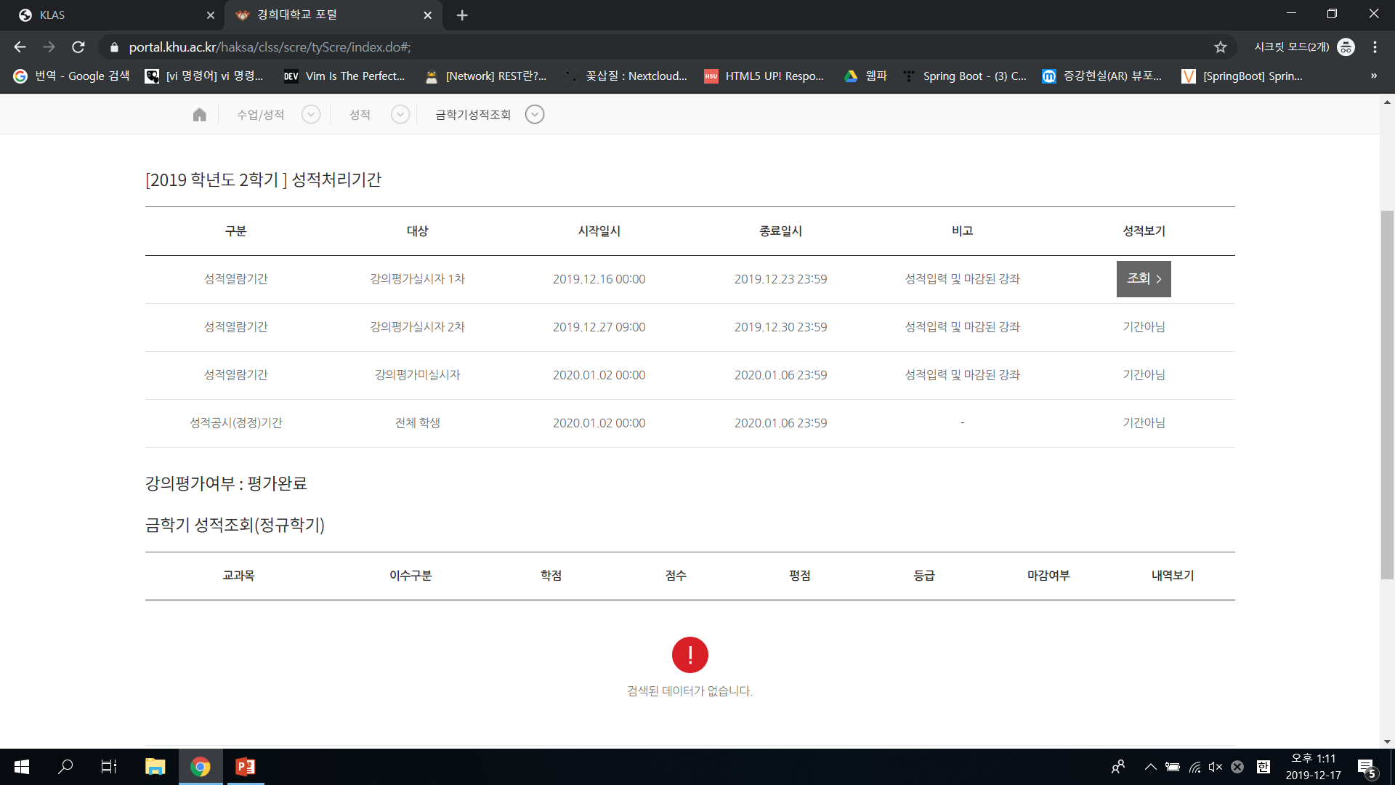
1. 프로젝트 필요성
* 현재 성적 조회 방법
Notes:
현재 저희 학교에서 성적을 조회하기 위해서는, 화면에 보이는 것 처럼 포털사이트에 로그인 한 뒤, 성적 조회를 해야됩니다.

Slide 5
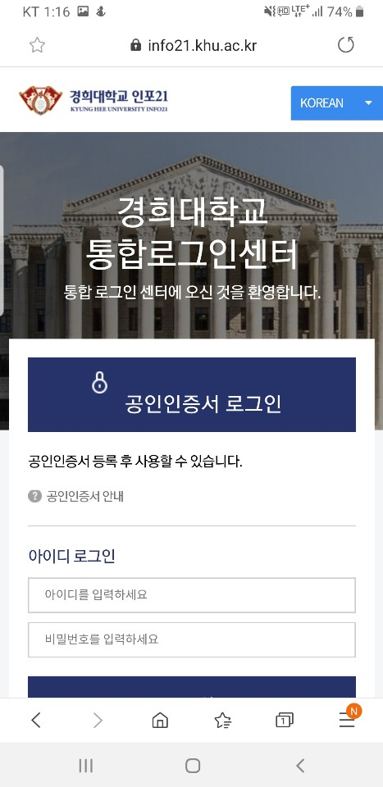
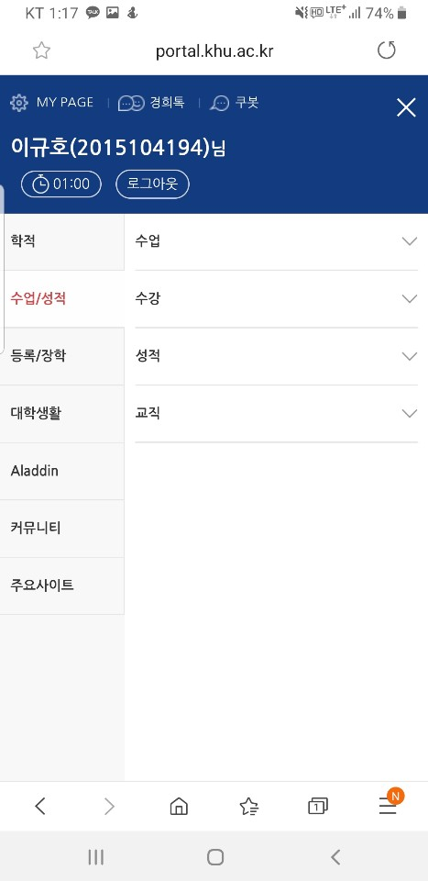
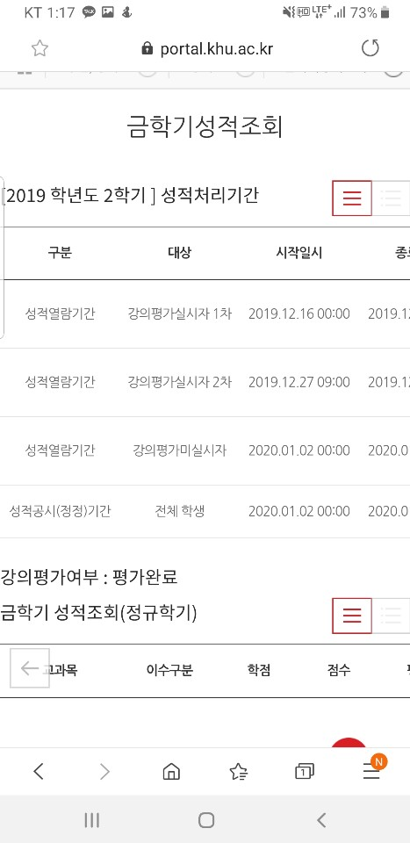
1. 프로젝트 필요성
* 현재 성적 조회 방법
Notes:
모바일로도 마찬가지입니다. 다들 아시다시피 주소창에 info21을 친 뒤, 로그인 후 메뉴칸에 가서 성적 조회를 눌러야 됩니다.
지금 시기와 같이 학점이 하나 둘 나오는 기간에 교수님이 언제 성적을 올리실 지 모르기 때문에 학생들은 괜히 계속 사이트를 방문하면서 조회해야 됩니다. 하루에도 몇 번, 몇 십번씩 사이트에 들어가서 학점을 조회하곤 합니다. 이렇게 수요가 많은 것에 비해 현재 성적 조회 시스템은 너무 불편하다는 생각이 들었습니다. 따라서 저는 이러한 시스템을 해결해줄 무언가가 필요하다고 느꼈습니다.

Slide 6
1.
2. 프로젝트 개요
Notes:
이어서 프로젝트의 개요를 설명드리겠습니다.

Slide 7
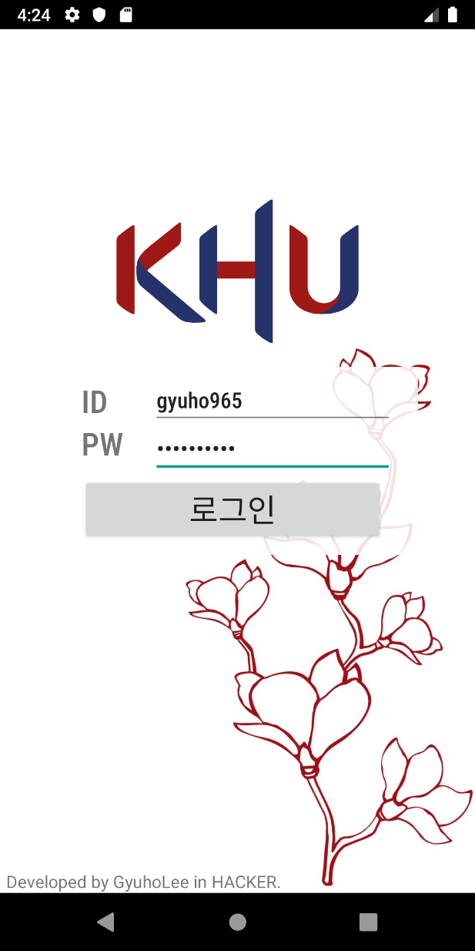
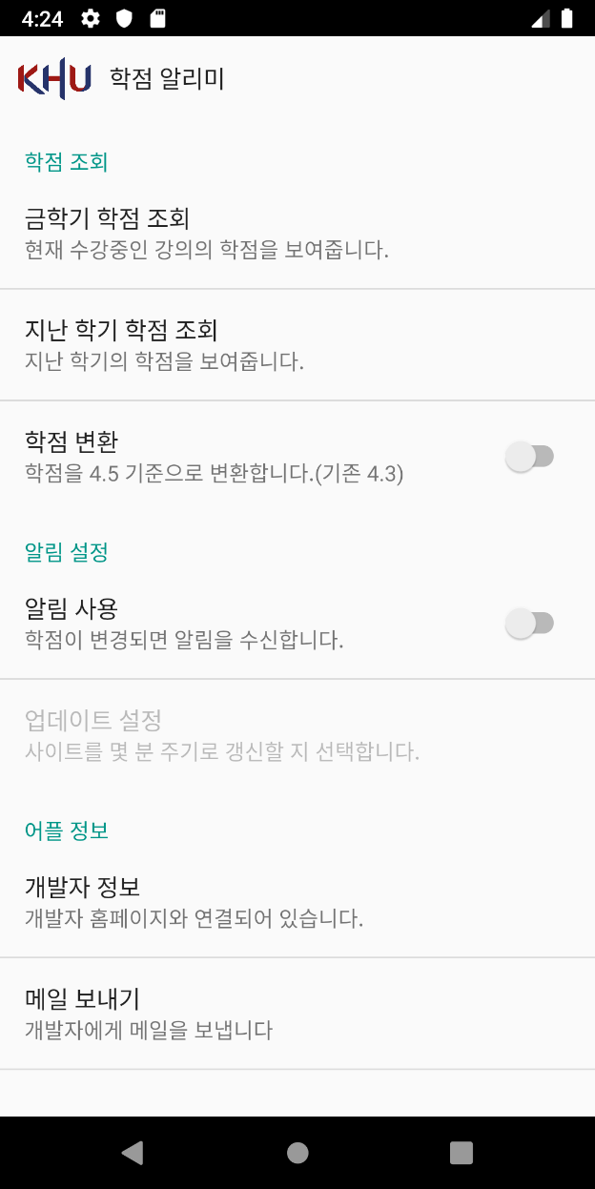
2. 프로젝트 개요
로그인 화면(첫 페이지)
메인 화면
Notes:
좌측에 보이는 뷰가 로그인 화면입니다. 우측에는 로그인을 할 시 보여주는 메인 화면입니다. 이번 학기의 학점 조회는 물론, 지난 학기의 성적도 보여줍니다. 또 학점을 4.5로 변환해서 보여주는 기능도 있고, 제일 중요한 기능인 학점이 변경될 시 알림을 보내줄지 말지 결정하는 스위치도 있습니다.

Slide 8
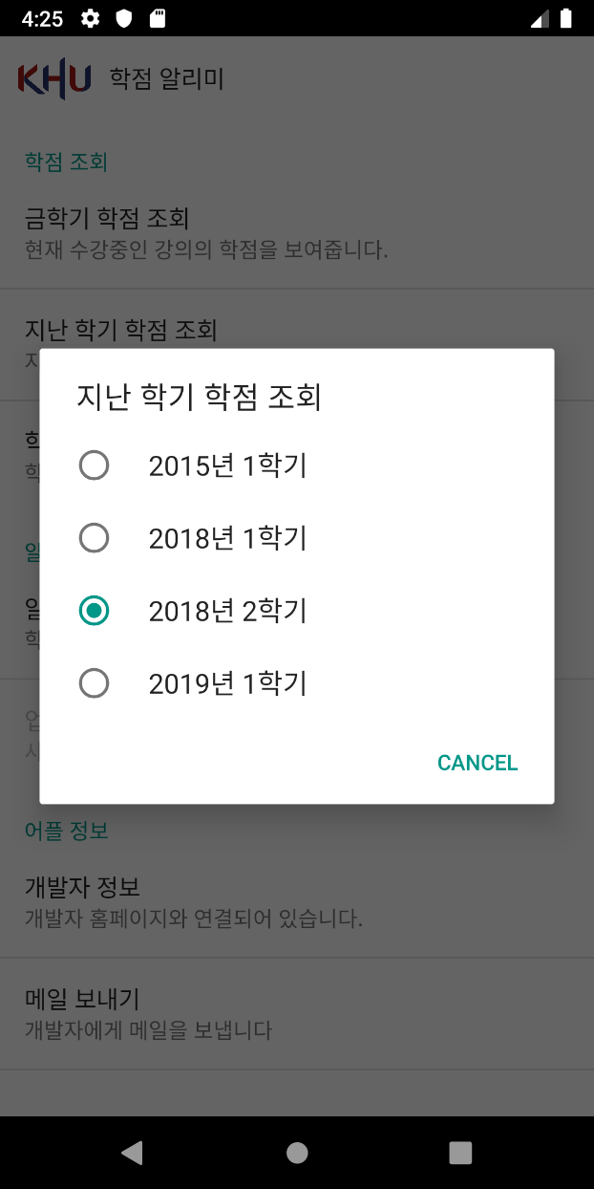
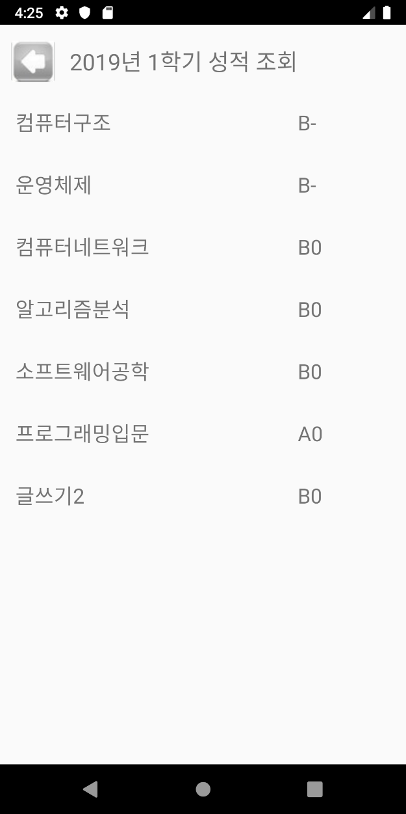
2. 프로젝트 설명
성적 선택 페이지
성적 조회
Notes:
지난 학기 성적같은 경우는 제가 들었던 학기들 중 선택하면 우측 화면과 같이 해당 학기 성적을 바로 보여줍니다.

Slide 9
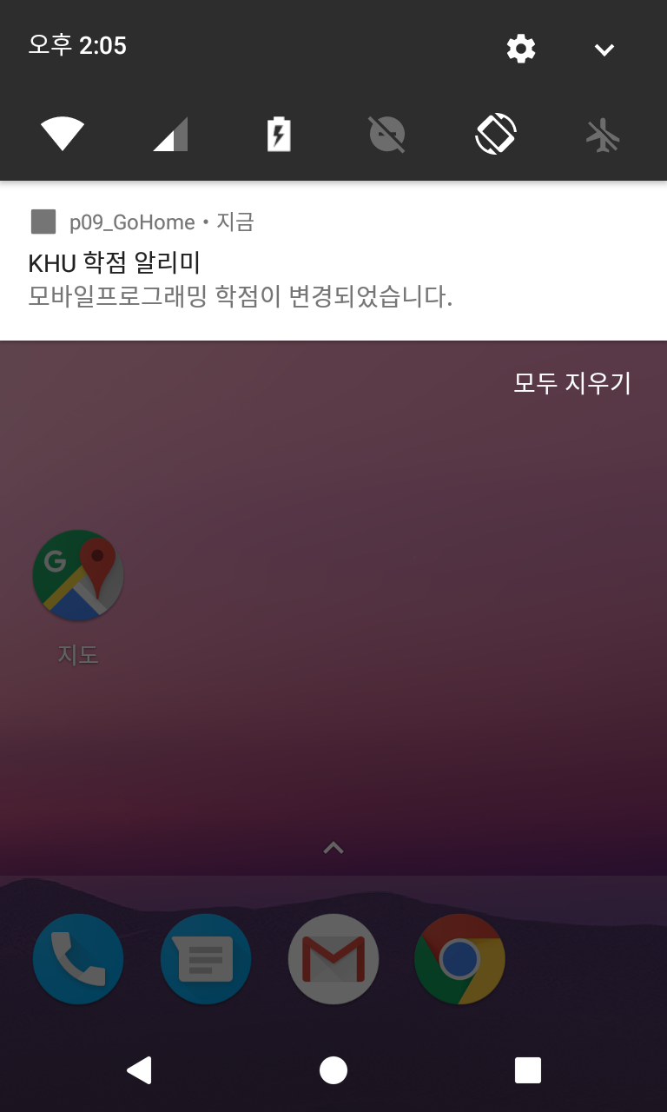
2. 프로젝트 설명
알림 송신
Notes:
선택한 주기에 따라 변경 여부를 확인하여서 알림을 날려줍니다. 알림은 다음과 같이 간단하게 만들었으며, 클릭하면 금학기 성적조회 란으로 이동합니다.

Slide 10
1.
3. 구현 방법
Notes:
본 어플리케이션의 구현 방법을 설명드리겠습니다.

Slide 11
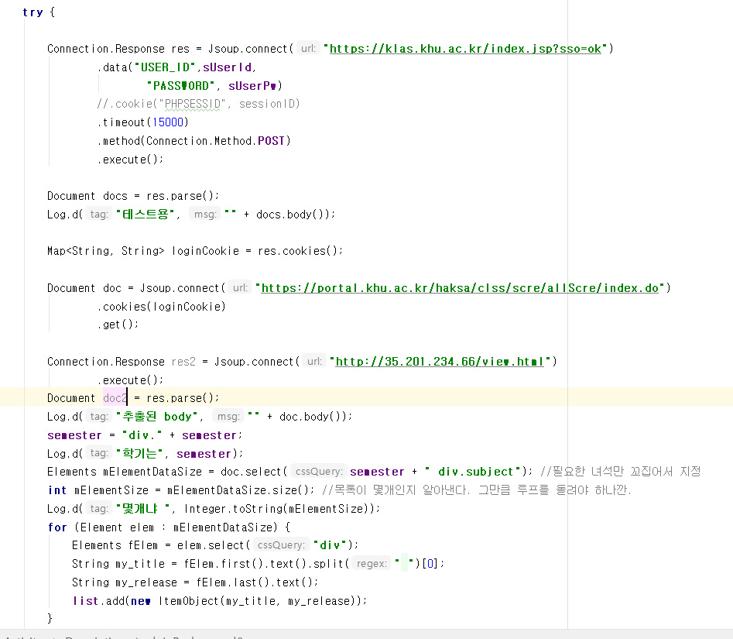
3. 구현 방법
* Jsoup
Crawaling 라이브러리인 jsoup 사용
로그인 정보를 cookie로 만들어서,
필요한 page에 cookie와 함께 get을 전송
받아온 html 페이지를 document, element를 사용하여 필요한 데이터를 가져다 씀
파싱 코드
Notes:
웹 크롤링을 한 라이브러리는 jsoup 입니다. Jsoup를 사용하여 경희대학교 로그인 페이지에 post를 이용하여 어플에서 입력한 아이디와 비밀번호 data를 넘겨줍니다. 이렇게 넘겨주면서 생긴 쿠키를 성적 조회 페이지로 넘겨서 다시 get을 받습니다. 이렇게 get을 받으면 그 페이지의 html을 전부 받아올 수 있는데, 받아온 html들을 document, element 문법을 사용하여서 제가 필요한 데이터를 뽑아서 썼습니다.

Slide 12
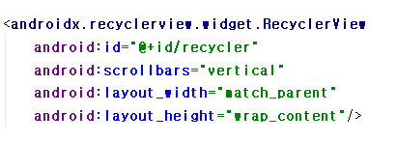
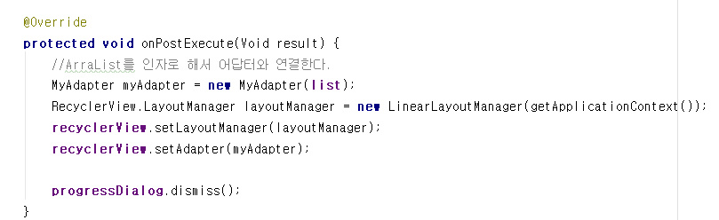
3. 구현 방법
* Recycler View
받아오는 과목의 개수를 알 수 없기에,
Data를 동적으로 생성
Adapter와 layoutmanager를 통해 view를 구성
띄우는 동안 progressDialog 보여줌
Xml 구성
Adapter로 view 전환
Notes:
성적을 띄우는 view는 RecyclerView로 구현하였습니다. 받아오는 과목의 개수를 코딩하면서 미리 알 수 없기에, Data를 동적으로 생성할 필요성이 있었습니다. 이에 가장 적합한게 RecyclerView라고 생각하여서, Adapter와 layoutmanager를 통해 RecyclerView로 view를 구성하였습니다. 띄우는데 소요되는 시간동안 progressDialog를 보여주었습니다.

Slide 13
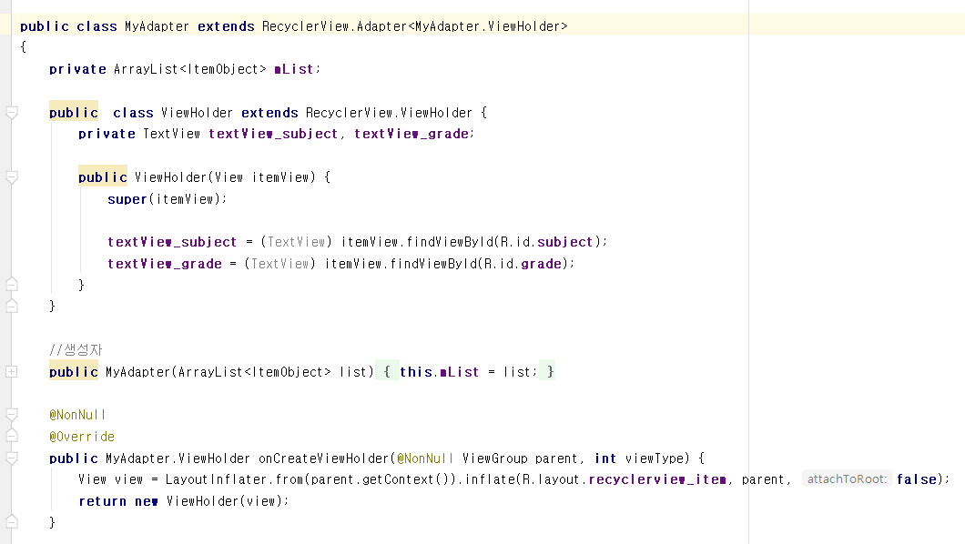
3. 구현 방법
* Adapter
뷰를 구성해주는 어댑터 코드
Notes:
이 코드가 RecyclerView의 Adapter에 해당합니다. 어댑터는 받은 List에서 아이템들을 꺼내서, ViewHolder에서 각각의 위젯을 생성합니다.

Slide 14
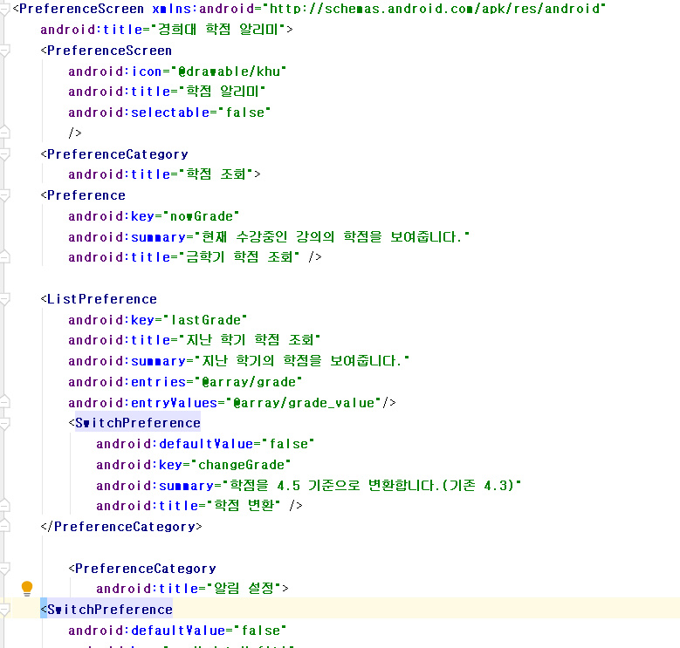
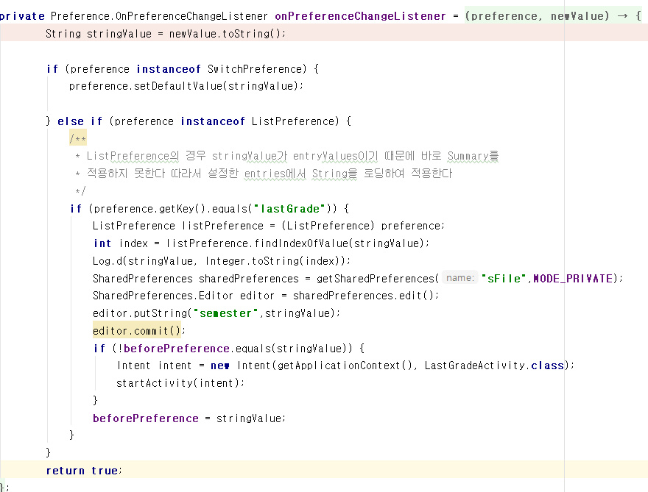
3. 구현 방법
* Preference
메인 화면은 PreferenceScreen을 채택
Notification이 주가 되는 어플이라 판단
UI는 Setting에 가까운 느낌을 주고자 함
Preference 불러오기
xml/preference
Notes:
로그인후 보이는 메인 화면에 해당하는 부분은 PreferenceScreen로 구현하였습니다. 제가 만든 이 알림 어플은 Notification이 주 용도인 어플이라고 판단하여서, UI는 환경 설정이 가장 큰 부분을 차지할 것이라고 생각하여, 해당 화면을 메인화면으로 구성하였습니다.

Slide 15
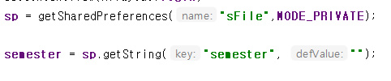
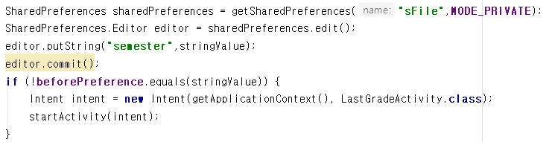
3. 구현 방법
* SharedPreferences
DataBase를 쓰는 것은 과하다고 판단
다른 Activity와 data를 주고 받기 위한 최적의 저장소
어플리케이션이 꺼져도 설정이 저장됨.
SharedPreferences에서 불러오기
SharedPreferences에 저장
Notes:
어플리케이션에 필요한 데이터들은 SharedPreferences로 관리하였습니다. 어차피 크롤링을 통해 html을 읽어 오므로, 다른 작은 data들을 위해 database를 쓰는 것은 과하다고 판단했습니다. 하지만 다른 Activity끼리 데이터를 주고 받는 작업은 필요했기에, 이에 가장 최적화 된 것이 SharedPreferences였습니다. 여기에 저장된 data들은 어플리케이션이 꺼져도 파일로 저장되어 있기 때문에 효율적인 데이터 관리를 할 수 있었습니다.

Slide 16
1.
4. 한계점 및 향후 계획
Notes:
다음으로 프로젝트를 진행하면서 느낀 한계점과 앞으로의 계획에 대해 말씀드리겠습니다.

Slide 17
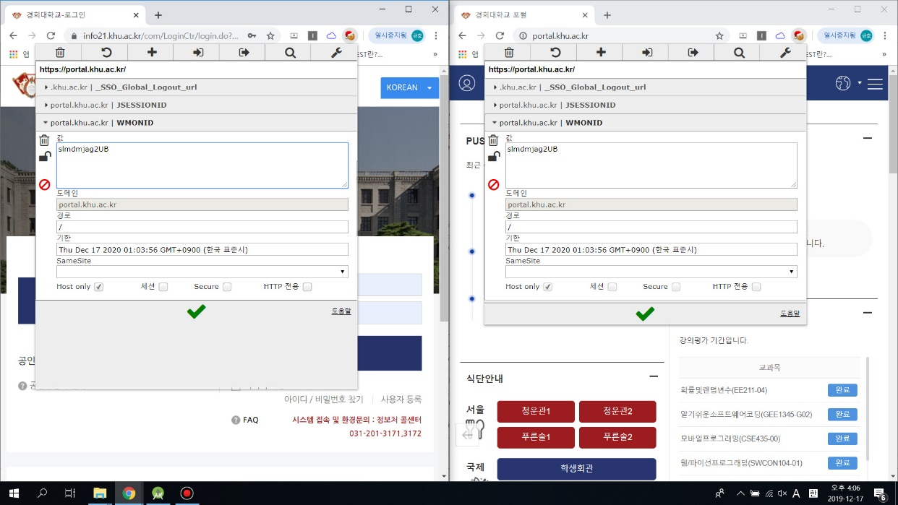
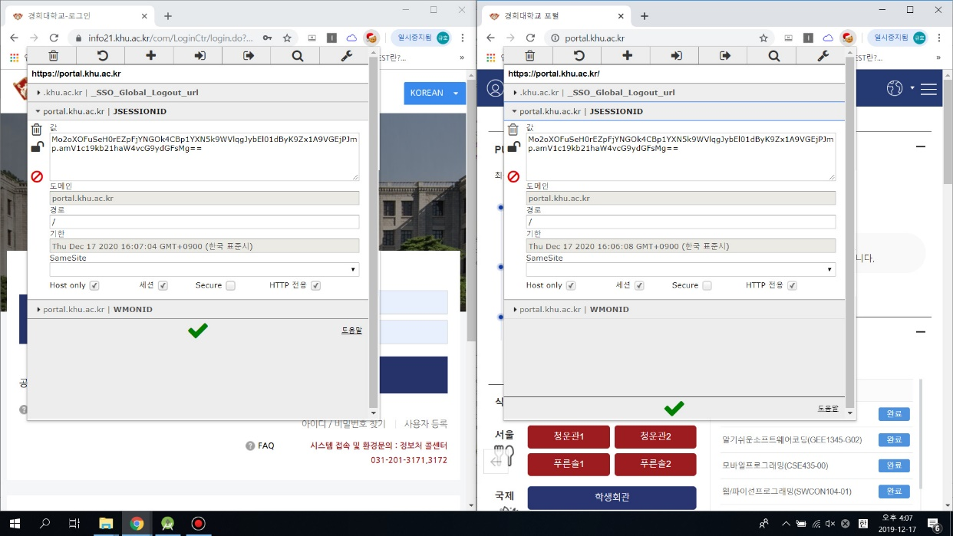
4. 한계점 및 향후 계획
로그인 정보를 쿠키값으로 저장하지 않는다
WMONID 값 동일
JESSIONID 값 동일
Notes:
각 이미지의 좌측부분이 홈페이지에 로그인 하기 전 쿠키이고, 우측 부분이 로그인을 한 후 쿠키입니다. 보시다시피 쿠키값이 변경되지 않습니다. 로그인 된 페이지에서 쿠키값을 전부 삭제한 뒤 페이지를 새로고침 해보아도, 로그아웃이 되지 않았습니다. 본질적으로 경희대의 포털 사이트가 쿠키값을 통해 로그인 정보를 저장하고 있지 않았습니다. 제가 알아보기에 Jsoup 같은 경우 cookie값을 통한 전달 밖에 안되었기에 현재는 로그인이 제대로 구현되지 않아 성적 html을 서버에 따로 올려놓고 파싱하여 사용하였습니다.

Slide 18

3. 한계점 및 향후 계획
* Selendroid
Selenium의 안드로이드 버전
개발 환경을 맞추지 못하여 사용 못하였음
웹 페이지를 직접 동작시킬 수 있음
이것을 통해 html 전부를 가져옴
Notes:
이러한 문제를 해결하기 위해 셀레니움의 안드로이드 버전인 selendroid을 사용해볼 계획입니다. 앞서 몇번 시도해보았는데 개발 환경을 맞추지 못하여 아직 제대로 써보지 못하였는데, 이것을 사용하게 되면 웹페이지를 직접 동작시킬 수 있어서, 자바코드로 input값에 id와 패스워드를 넘기고 버튼을 클릭하여 로그인을 가상으로 진행할 수 있습니다. 이것을 통해 html을 전부 가져올 계획입니다.

Slide 19
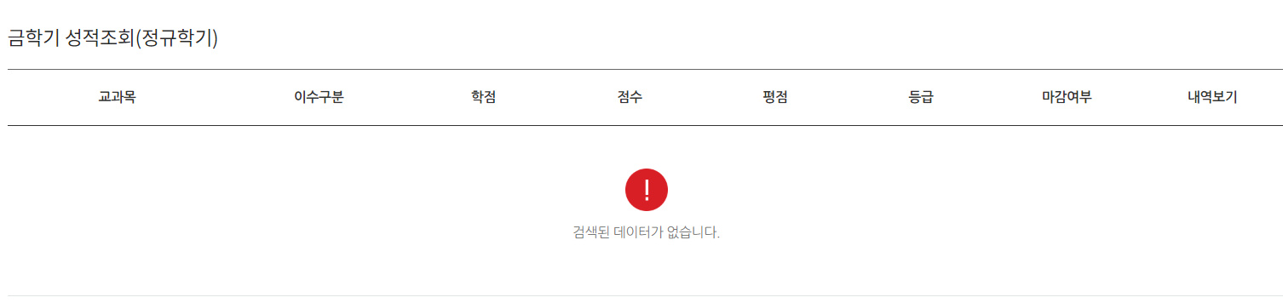
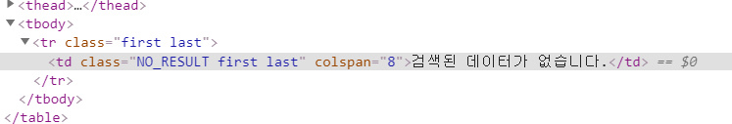
4. 한계점 및 향후 계획
시간이 필요
금학기 학점이 하나도 올라오지 않았다.
태그의 내용을 분석할 수 없다.
Notes:
두번째 문제로는 금학기 학점이 하나도 올라오지 않았습니다. 검사를 통해서도 성적이 있을시 태그의 내용을 분석하기가 힘들어서 금학기 성적 조회는 아직 개발하지 못하였습니다. 성적이 하나만 올라오면 진행할 수 있는 부분이라 필요한것은 시간뿐입니다.

Slide 20
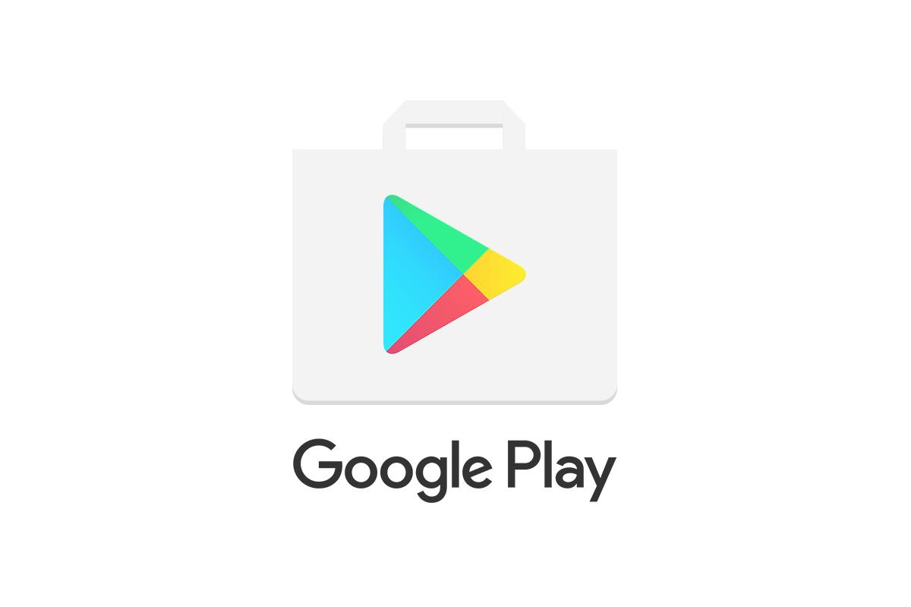
3. 한계점 및 향후 계획
성적 공시 기간 이내에 개발 완료가 목표
개발 후 PlayStore에 올릴 예정
약간의 UI 개선
Notes:
앞으로의 목표는 성적 공시 기간 이내에 개발을 완료하는 것입니다. 이게 좀 성공적으로 이루어질시, PlayStore에 올릴 계획도 갖고 있습니다.

Slide 21
1.
5. 시연
Notes:
시연하겠습니다.

Slide 22
1.
6. Q&A

Slide 23
THANK YOU

